Slide 1



Работа по GeoModel & Geant4
14.04.2025
Ramdas Makhmanazarov

Slide 2
Plan
Что такое GeoModel
Что я ним буду делать
Текущий статус

Slide 3
GeoModel
GeoModel --- A user-friendly C++ Toolkit for HEP Detector Description (for simulation, digitization, reconstruction)
The core packages only depend on these third-party libraries:
  Eigen3, as the maths library (header-only)
  SQLite, as the underlying format to store detector description data
  fmt, as formatting library (header-only)
https://geomodel.web.cern.ch/home/
https://gitlab.cern.ch/GeoModelDev/GeoModel

Slide 4
GeoModel
GeoModelCore
GeoModelIO
GeoModelExamples
GeoModelTools: Xerces-C, nlohmann_json
GeoModelVisualization: Qt5, Coin3D, SoQt, nlohmann_json
GeoModelG4: Geant4
FullSimLight: Geant4

Slide 5
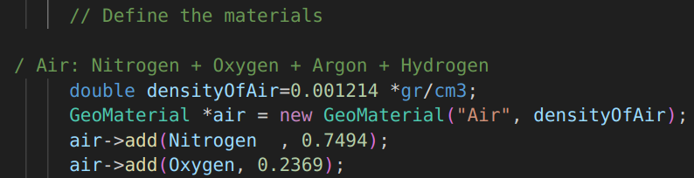
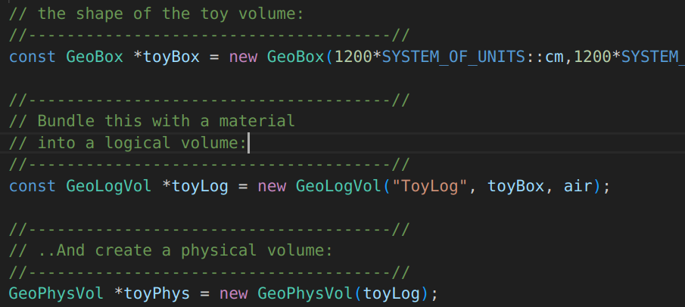
GeoModel

Slide 6
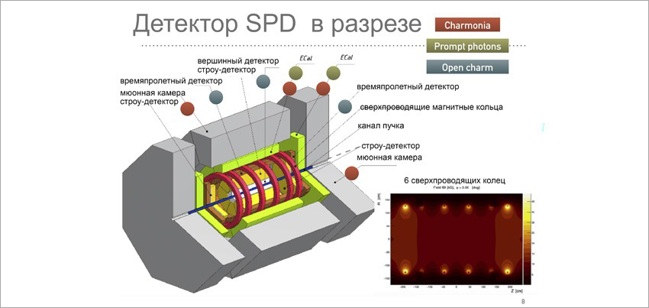
Что мы будем делать с GeoModel?
Описание геометрии SPD
Симуляция в Geant4
Возможно использование
для реконструкции

Slide 7
Текущий статус
Изучаю базовые классы GeoModel
Работаю с fullSimLight
Что сейчас сделано:
  Освоена процедура записи и чтения
  Создание плагинов
  Добавил визуализацию Geant4

Slide 8
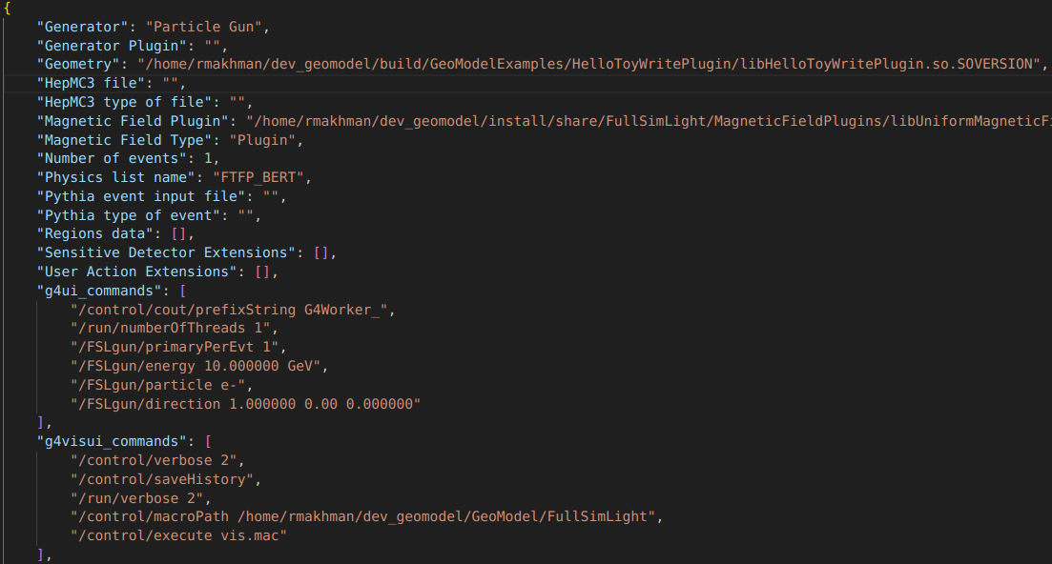
Config json
rmakhman@rmakhman-desktop:~/dev_geomodel$ ./install/bin/fullSimLight -c tmp.json -v

Slide 9
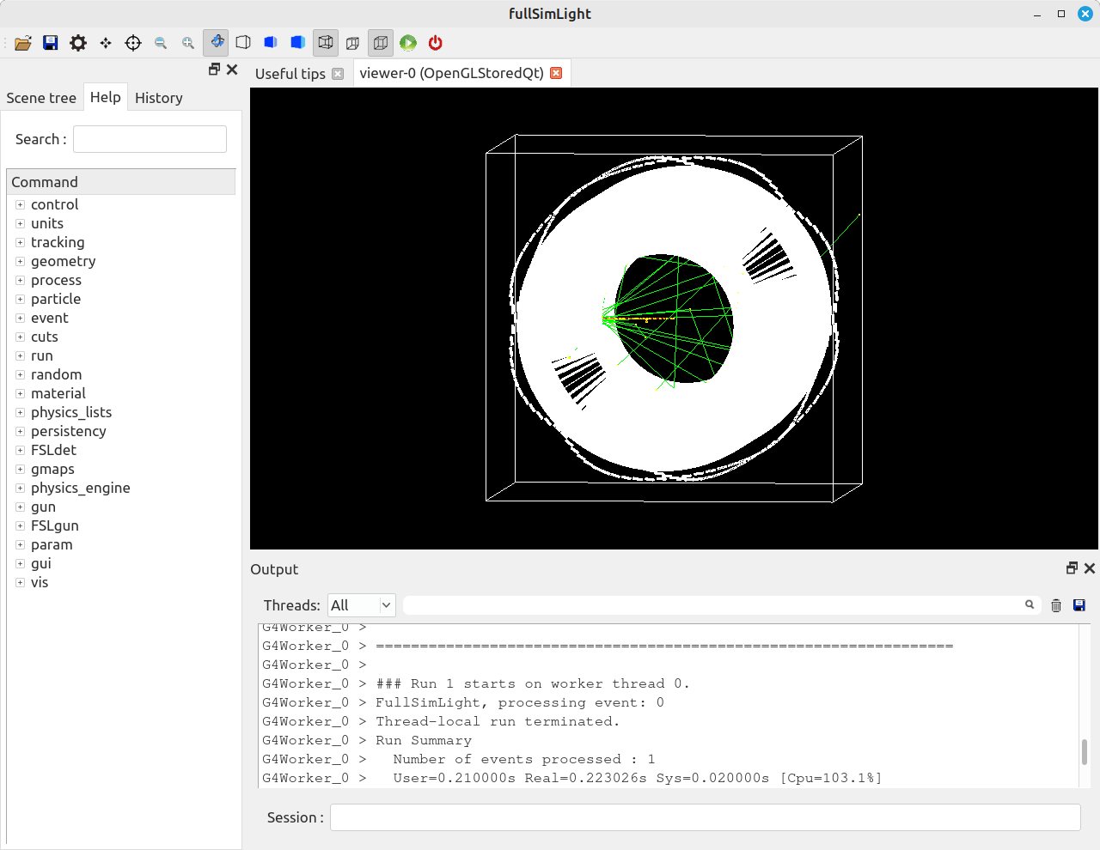
GeoModel G4Vis mode

Slide 10
Спасибо за внимание!

